Slide 1

Подготовила: Ибрагимова А. Ю. воспитатель

Slide 2
Цель: развитие всех компонентов устной речи детей, обобщение знаний детей по развитию речи
Задачи:
Образовательные:
1. Формировать грамматический строй речи: обучать пониманию пространственных отношений двух предметов, выраженных предлогами: над, под, около, за и наречиями: вверху — внизу, справа — слева;
2. Формировать умения образовывать «ласковые слова» (с уменьшительно-ласкательным суффиксом);
3. Формировать умения подбирать слова, подходящие по смыслу;
4. Формировать умение согласовывать существительное с прилагательным;
5. Обогащать словарный запас детей.
Воспитательные:
1. Воспитывать у детей доброжелательность;
2. Воспитывать умение работать в коллективе.
Развивающие:
1.Развивать связную речь детей;
2.Развивать фонематический слух детей;
Методы и приемы: словесный, наглядный, игровой, сюрпризный момент, рефлексия

Slide 3

Собрались все дети в круг,
Я твой друг и ты мой друг.
Крепко за руки возьмёмся.
И друг другу улыбнёмся.

Slide 4

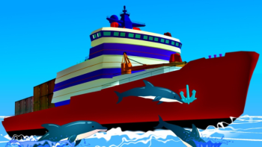
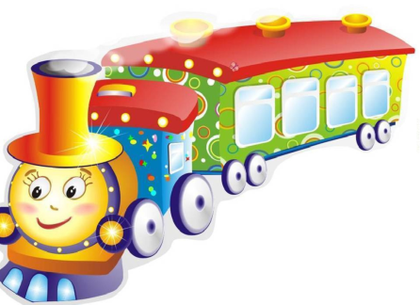
Виды транспорта
Самолет Пароход
Паровоз

Slide 5
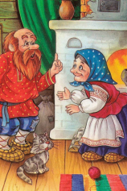
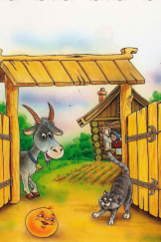
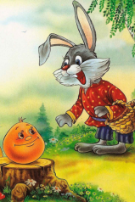
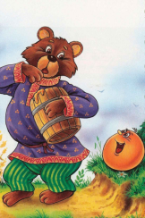
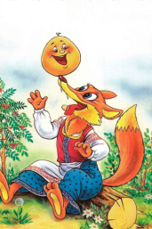
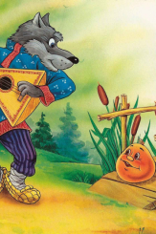
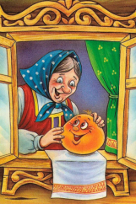
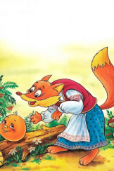
Станция «Собери сказку»

Slide 6

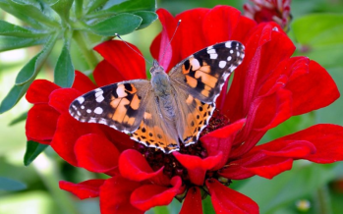


Станция «Веселая бабочка»

Slide 7





Slide 8


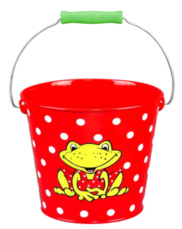
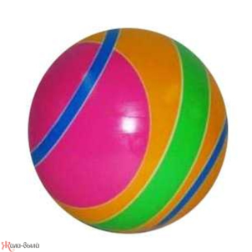
Станция «Назови ласково»

Slide 9


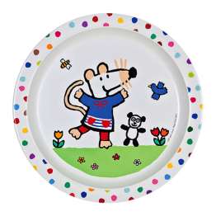
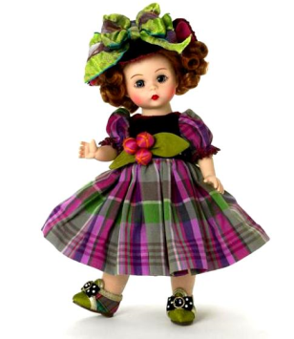



Slide 10
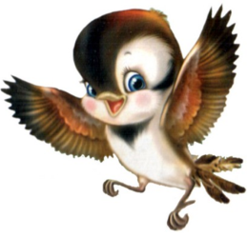



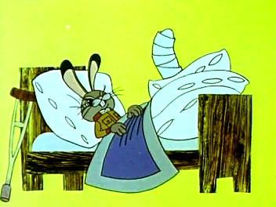
Станция «Подскажи словечко»

Slide 11
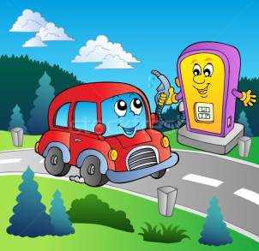
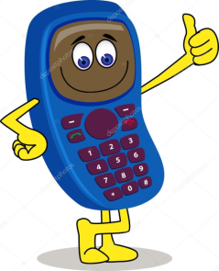
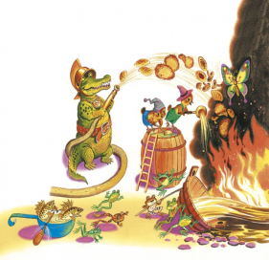
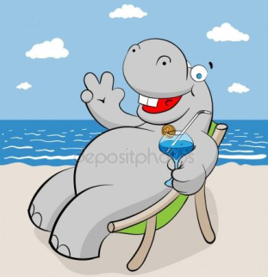
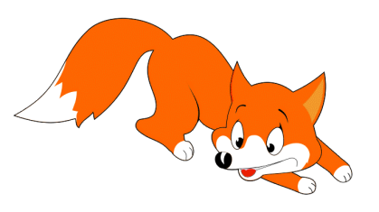
ё

Slide 12

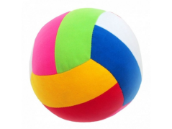

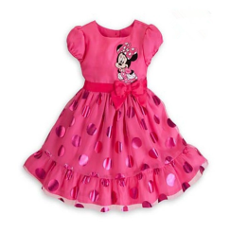

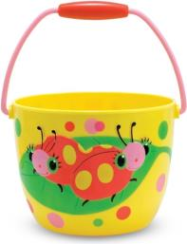

Станция «Каким цветом?»

Slide 13

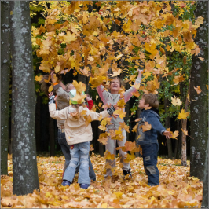



Станция «Узнай что звучит»

Slide 14

Станция «Волшебный лес»

Slide 15


Slide 16
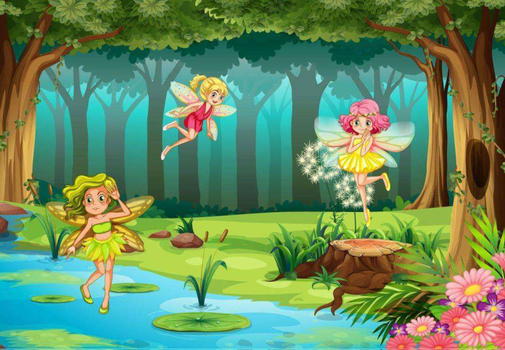
Спасибо!!!

